Slide 1

Open
Finance
¿Qué es?
Origen
Caso U.K.
Caso México

Slide 2
1.
¿Qué es?

Slide 3
El hombre que sabe gastar y ahorrar es el más feliz, porque disfruta de ambas cosas. - Samuel Johnson.

Slide 4
Servicio financiero que utiliza Fintech:
Uso de APIs desarrolladas por terceros para crear apps.
Opciones con mayor transparencia para los usuarios de servicios financieros
El uso de tecnologías abiertas para lograr lo anterior.

Slide 5
2.
Origen

Slide 6
Se origina “formalmente” en octubre de 2015 derivado de la revisión al Payment Services Directive (PSD2) que incluyó promover el uso de innovaciones online y pagos móviles.
U.K. es de los principales promotores del Open Banking para que:
Usuarios cuenten con mejor información para toma de decisiones, así como del control de sus datos.
Permitir competencia entre bancos pequeños y medianos contra grandes bancos

Slide 7
3.
Caso U.K.

Slide 8
Universo de 159 (scraping)
Payment initiation services
6
1
PIS & AIS
60
14
Account information services
93
1

Slide 9
4.
Caso México

Slide 10
Caso México (450)
Ley Fintech
2018
Open finance
(en lugar de open banking)
2019
Reglas aplicables a Open finance
2020

Slide 11
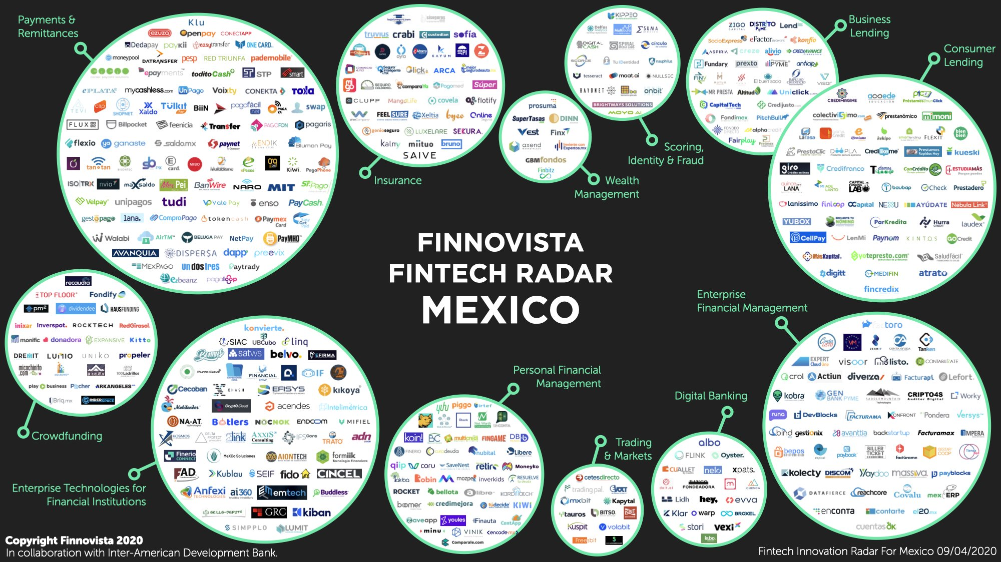

Slide 12
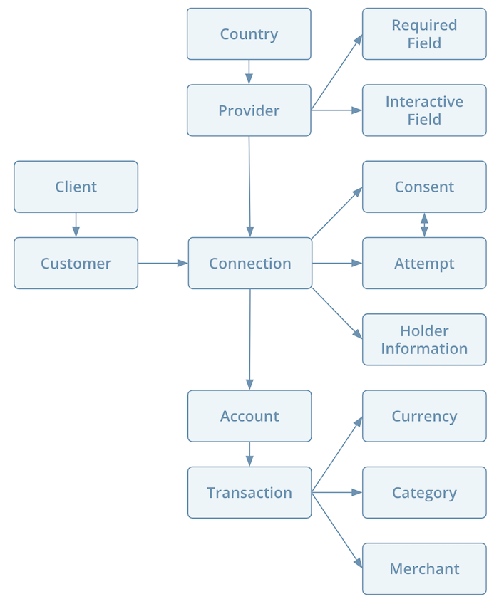

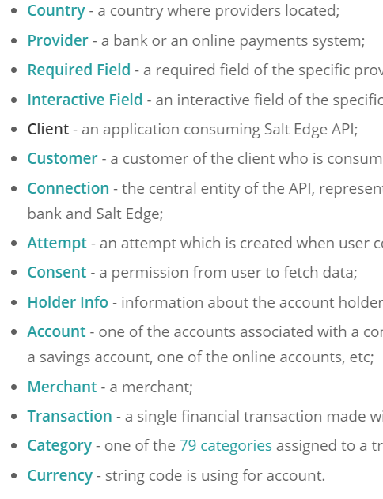


Slide 13
Gracias!
¿Preguntas?

